Slide 2
Un parcours en trois étapes
La vie et l’œuvre
Regards sur le personnage et sur l’œuvre
Don Quichotte au Québec et dans le monde

Slide 3
Vie et œuvres de l’ingénieux don Miguel de Cervantes Saavedra

Slide 4
1547
1616
± 29 de septembre
Alcalá de Henares
Père: Rodrigo de Cervantes
Mère: Leonor de Cortinas

Slide 5
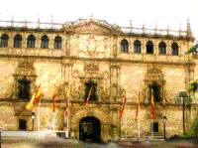
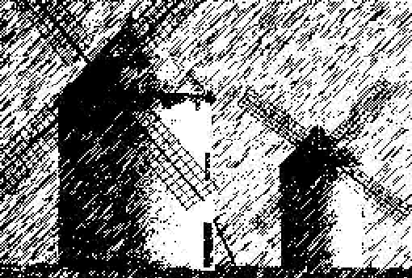
1551
1547
1616
La famille Cervantès déménage à Valladolid.

Slide 6
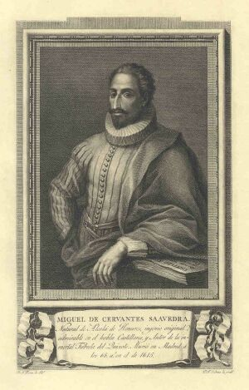
1569
1547
1616
Une vraie aventure: entre poèmes et tirs d’épée… Rome!

Slide 7
1570
1547
1616
Miguel embarque dans «La Marquesa », navire de l’armée de don Juan de Austria contre les turcs.

Slide 8
1571-1575
1547
1616
Bataille de Lépante

Slide 9
1571-1575
1547
1616
Bataille de Lépante

Slide 10
1575-1580
1547
1616
Une terrible aventure: captif à Alger

Slide 11
1575-1580
1547
1616
Captif à Alger
Cuando llegué cautivo y vi esta tierra
tan nombrada en el mundo, que en su seno
tantos piratas cubre, acoge y cierra,
no pude al llanto detener el freno…
Quand je suis venu captivé et que j’ai vu cette terre
ainsi nommée dans le monde, que dans son sein
tant de pirates couvre, accueille et enferme,
Je n’arrivais pas à empêcher le frein de pleurer...
[El trato de Argel]

Slide 12
1581
1547
1616
Philippe II à Lisbonne
Mission à Oran
Retour à Madrid

Slide 13
1582-1583
1547
1616
Rédaction de
La Galatea

Slide 14
1584
1547
1616
Naissance de Isabel, fille de Ana Franca
Mariage avec
Catalina de Salazar

Slide 15
1585
1547
1616
Édition de La Galatea à Alcalá de Henares

Slide 16
1587
1547
1616
Commissaire d’approvisionnement de la « Armada invencible »

Slide 17
1592
1547
1616
Cervantès
emprisonné

Slide 18
1594
1547
1616
Collecteur d’impôts au règne de Grenade

Slide 19
1597
1547
1616
Encore en prison: Seville

Slide 20
1600
1547
1616
Tolède et Madrid
Rédaction du Quijote

Slide 21
1603
1547
1616
Retour à Valladolid
Affrontement avec Lope de Vega

Slide 22
1605
1547
1616
Édition de la première partie de El ingenioso hidalgo Don Quijote de La Mancha
À Madrid, par Juan de la Cuesta

Slide 23
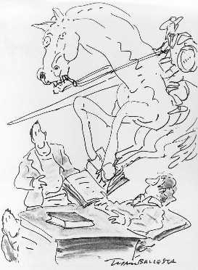
Don Quichotte
Un univers en expansion (J. Canavaggio)

Slide 24
Don Quichotte: un récit baroque
Diego Velázquez
Las meninas
1656-7

Slide 25
1606-1610
1547
1616
De Valladolid à Madrid
Nouvelles frustrations

Slide 26
1613
1547
1616
Édition des Novelas ejemplares

Slide 27
1614
1547
1616
Le Viaje del Parnaso.

Slide 28
1614
1547
1616
Il est publié à Tarragona El ingenioso hidalgo Don Quijote de La Mancha, deuxième partie apocryphe du Licenciado Alonso Fernández de Avellaneda.

Slide 29
1615
1547
1616
Deuxième partie du El ingenioso hidalgo don Quijote de La Mancha

Slide 30
1615
1547
1616
Deuxième partie du El ingenioso hidalgo don Quijote de La Mancha

Slide 31
1616
1547
1616
Il meurt à Madrid,
le 23 avril

Slide 32
1617
1547
1616
Los trabajos de Persiles y Sigismunda, historia setentrional

Slide 33
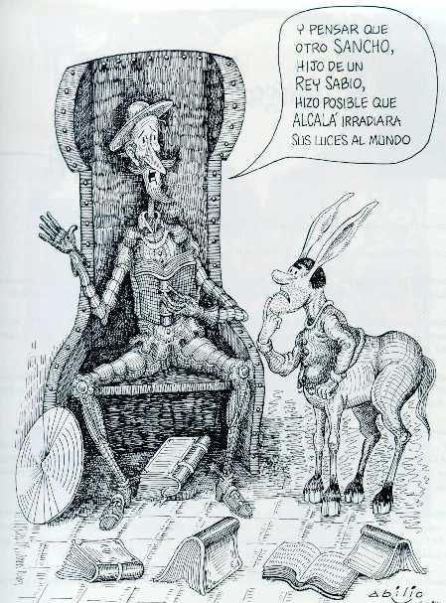
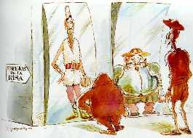
Don Quichotte et Sancho

Slide 34
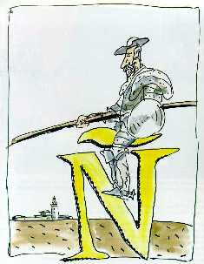
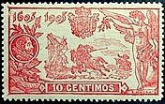
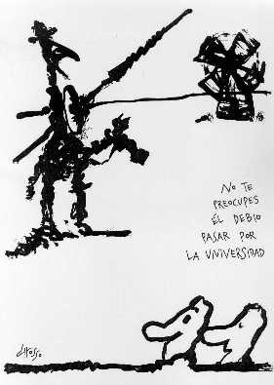
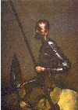
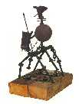
Don Quichotte

Slide 35
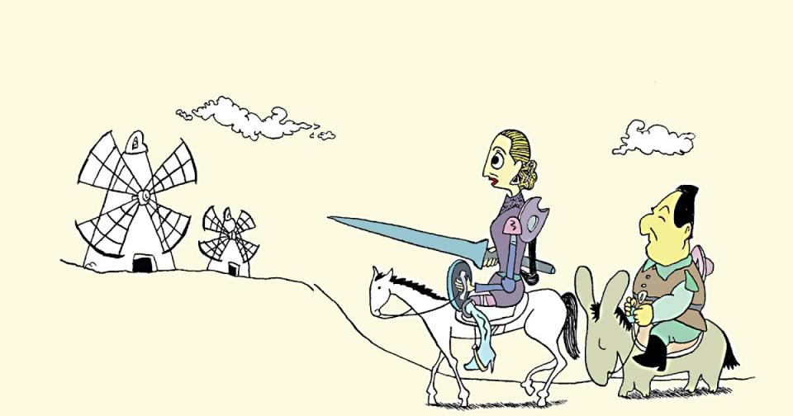
Don Quichotte
Miguel Rep
Journal Clarín, Décembre 2022

Slide 36
Don Quichotte
Est-ce que la lecture a du sens quand elle correspond à la réalité?
À quoi servent-ils les livres? (Carlos Fuentes, 1994)
« DQ ne regarde pas, il lit. »

Slide 37
Don Quichotte et Sancho
“El caballero cree, el escudero duda, y la apariencia de cada uno es diversificada, oscurecida u opuesta por la realidad del otro”.
(Fuentes, 1994)
‘Le chevalier croit, l’écuyer doute, et l’apparence de chacun est diversifiée, obscurcie ou opposée par la réalité de l’autre.’
Notes:
Le chevalier il croit, l’écuyer doute, et l’apparence de chacun est diversifiée, obscurcie ou opposée par la réalité de l’autre.

Slide 38
Cervantès et Érasme
la dualité de la verité,
l’illusion des aparences,
l’éloge de la folie. (Fuentes 1994)

Slide 39
1616
Édition du IV centenaire (2005)

Slide 40
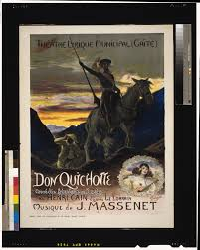
Don Quichotte en musique et en danse
https://www.francemusique.fr/emissions/la-playlist-de/la-playlist-de-don-quichotte-6548
https://www.youtube.com/watch?v=JYudXqngtSY
Don Quichotte (cinematheque.qc.ca)

Slide 41
Don Quichotte dans la littérature québécoise
Prix du Gouverneur Général du Canada, 1974

Slide 42
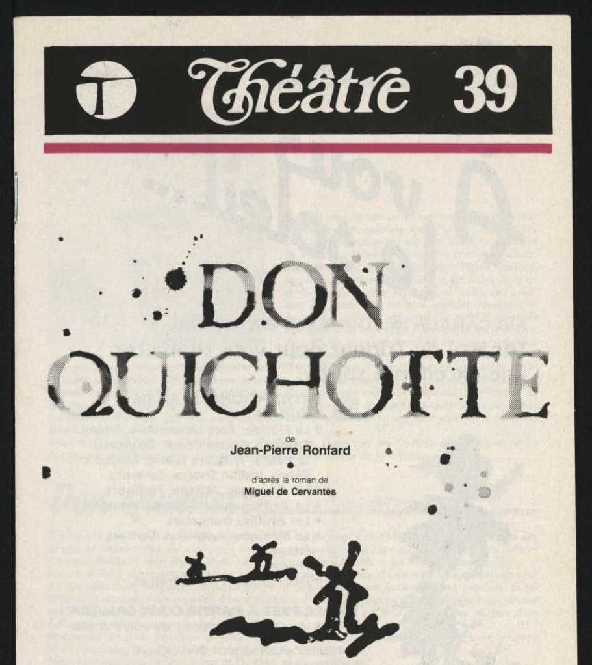
Don Quichotte sur la scène québécoise
Jean-Pierre Ronfard,
TNM, 1972-73;
Le Trident, 1984
Wajdi Mouawad/
Dominic Champagne,
TNM, 1999
Philippe Soldevila,
Périscope, 2017

Slide 43
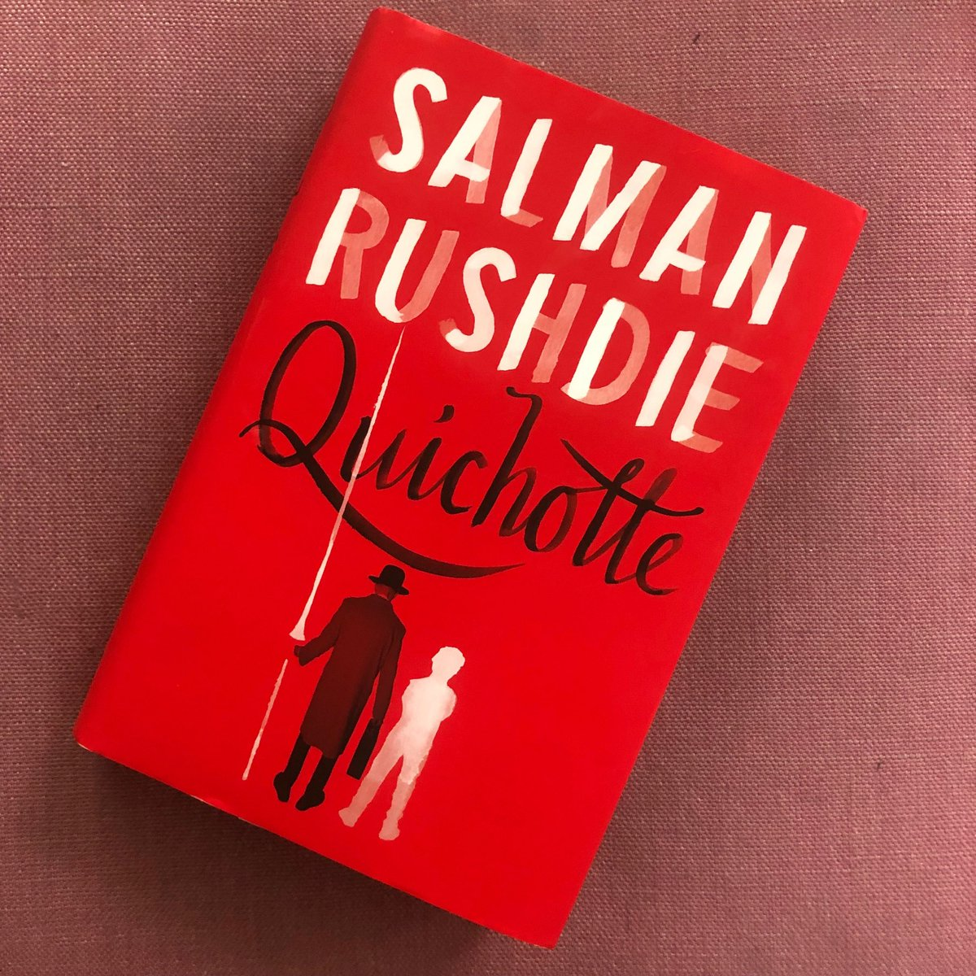
Don Quichotte dans la littérature internationale
Salman Rushdie, 2019

Slide 44
Don Quichotte de la Mancha ou l’aventure sans fin
Emilia.Deffis@lit.ulaval.ca
Bibliographie
Don Quichotte. Paris, Gallimard:2001. Bibliothèque de La Pléiade. Trad. de Jean Canavaggio, Claude Allaigre et Michel Moner.
Don Quichotte au XXe siècle. Réceptions d’une figure mythique dans la littérature et les arts. Danielle Perrot (ed.) Clermont-Ferrand :Presses Universitaires Blaise Pascal, 2003.

